Slide 1


Slide 2
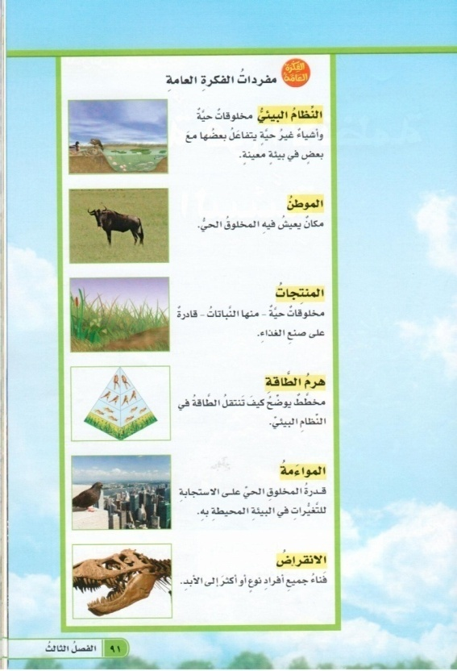
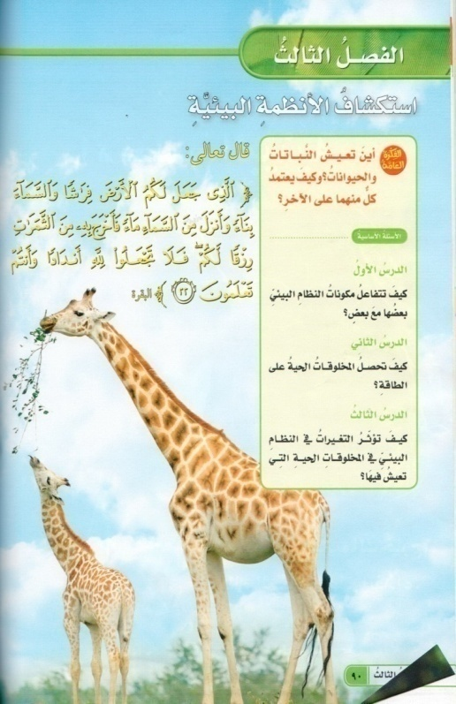



نظرة عامة إلى الوحدة الثانية و الفصل الثالث
استكشاف الأنظمة البيئية 90- 122
خمس دقائق

Slide 3
الدرس الأول
مقدمة في الأنظمة البيئية

Slide 4
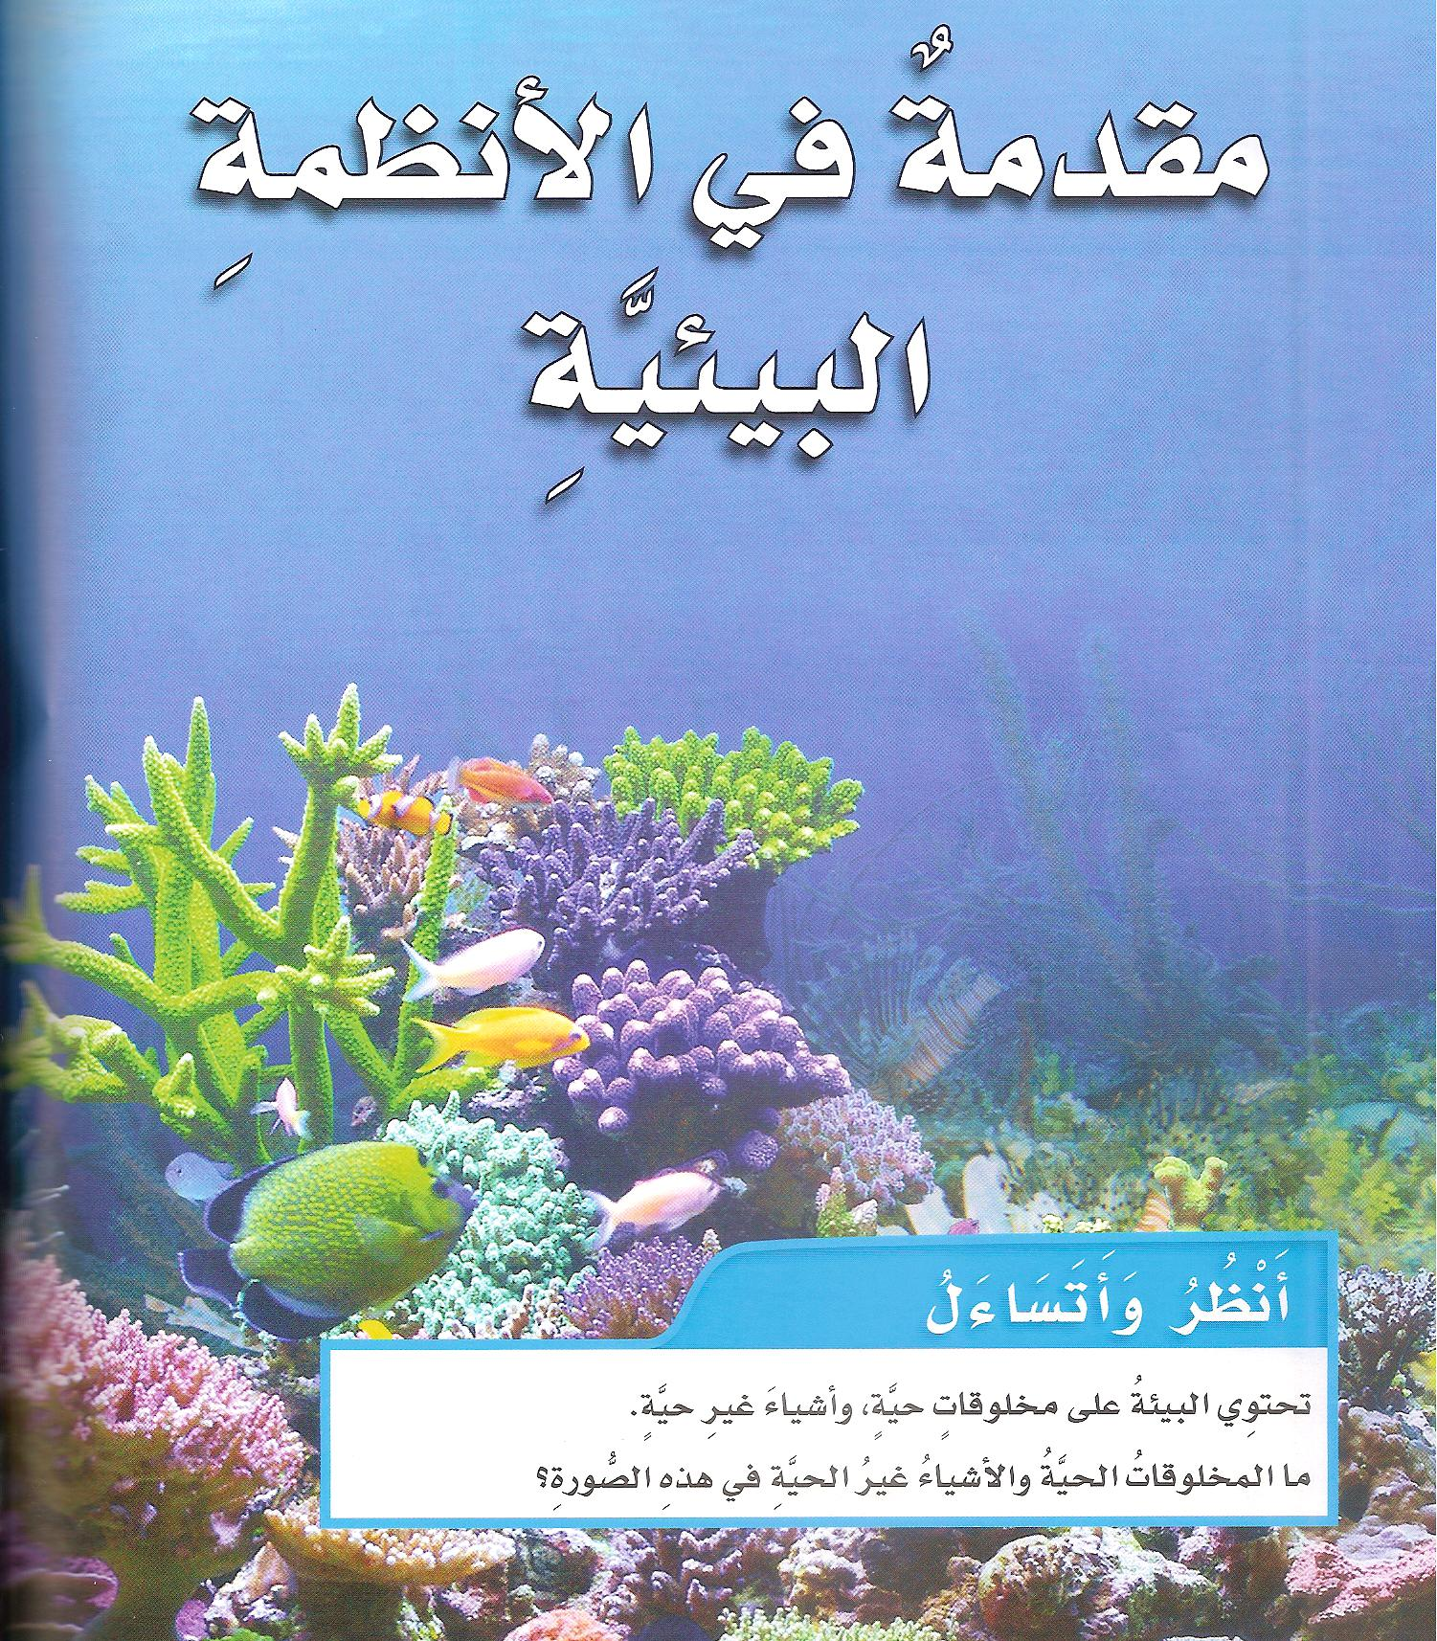
أنظر وأتساءل ص 92
ما المقصود بالبيئة؟

Slide 5
نشاط استقصائي ص95 ماذا يمكن أن أجد في بيئتي؟
استكشف
أتوقع.
حيوانات – نباتات – حجارة – ماء - هواء

Slide 6
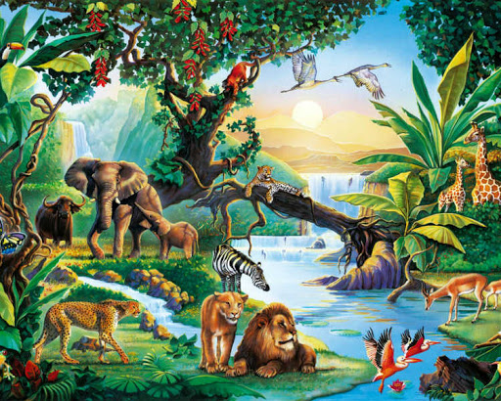
ما الاشياء الحية في الصورة ؟ ما الأشياء الغير حية

Slide 7
أقرأ وأتعلم ص96
السؤال الأساسي
كيف تتفاعل مكونات النظام البيئي بعضها مع بعض؟
المفردات
العوامل الحيوية العوامل الاحيوية النظام البيئي الموطن الجماعة الحيوية المجتمع الحيوي
المنطقة الحيوية

Slide 8
ما النظام البيئي
ما الأشياء التي تكون البيئة؟
العوامل الحيوية :هي جميع المخلوقات الحية في البيئة ومنها النباتات والحيوانات والمخلوقات الحية الدقيقة كالبكتريا والإنسان أيضا.
العوامل اللاحيوية: هي الأشياء غير الحية في البيئة ومنها الماء والصخر والتربة والضوء والهواء والمناخ.

Slide 9
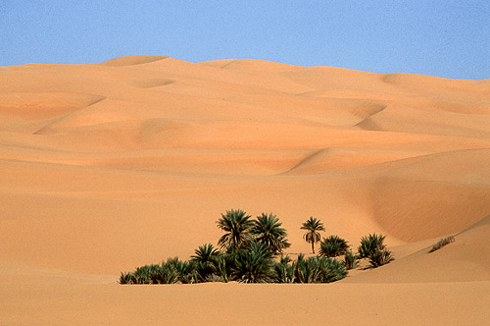
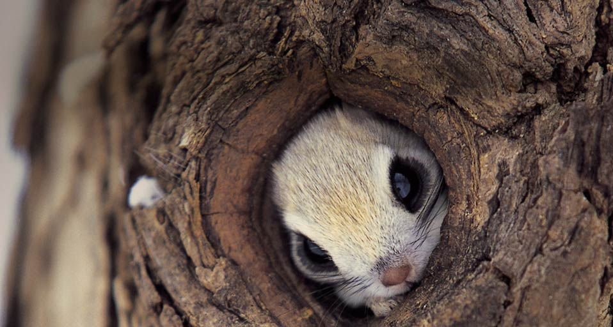
ما النظام البيئي
ما النظام البيئي؟
النظام البيئي هو: بيئة تتكون من مخلوقات حية وأشياء غير حية يتفاعل بعضها مع بعض.
قد يكون النظام البيئي صغير جدا كجذع شجرة وقد يكون كبير كصحراء.
ما الموطن؟

Slide 10
أختبر نفسي
التفكير الناقد. ما العوامل الحيوية والعوامل اللاحيوية التي أعتمد عليها في حياتي؟

Slide 11
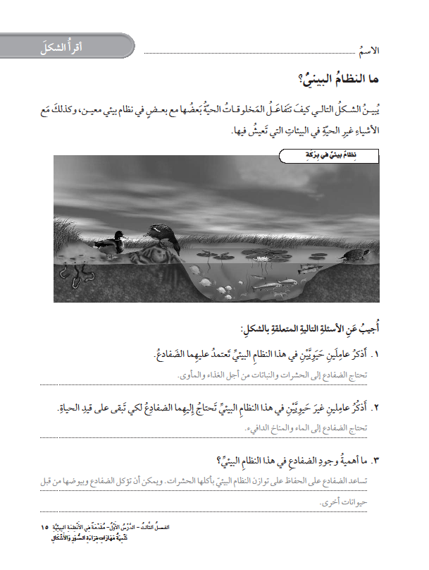
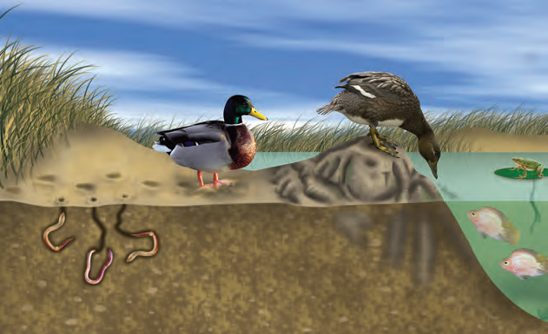
أقرئي الشكل ص96ثم أجيبي على الأسئلة المتعلقة بالشكل

Slide 12

في حفظ الرحمن

Slide 13
تابع الدرس الأول
مقدمة في الأنظمة البيئية

Slide 14

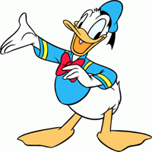


ما العوامل الحيوية
ما النظام البيئي
ما العوامل الاحيوية
هاتي مثال لنظام بيئي

Slide 15
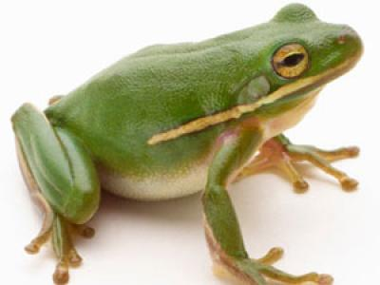
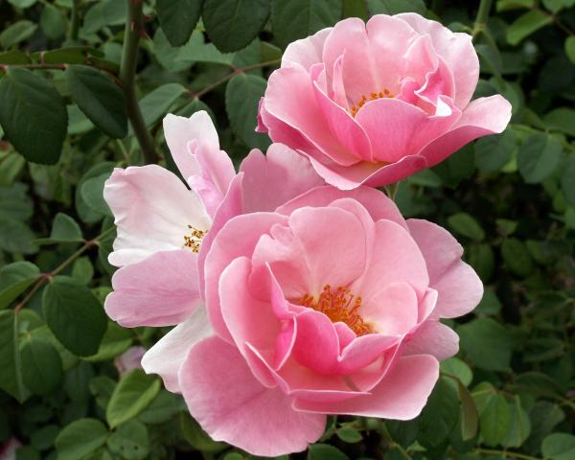
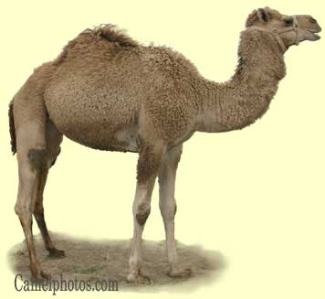

أين تعيش المخلوقات التالية:
كل مخلوق في النظام البيئي الكبير له مكان يعيش فيه ويلائم طريقة عيشه يسمى؟
الموطن هو مكان يعيش فيه المخلوق الحي

Slide 16

صفي موطنك بكتابة فقرة قصيرة عنه

Slide 17
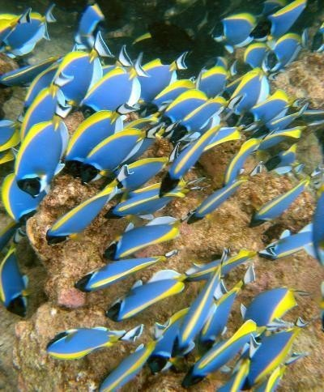
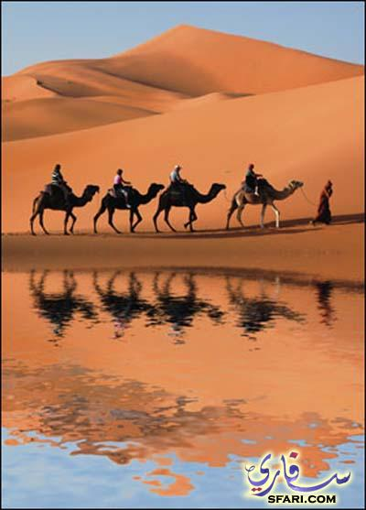
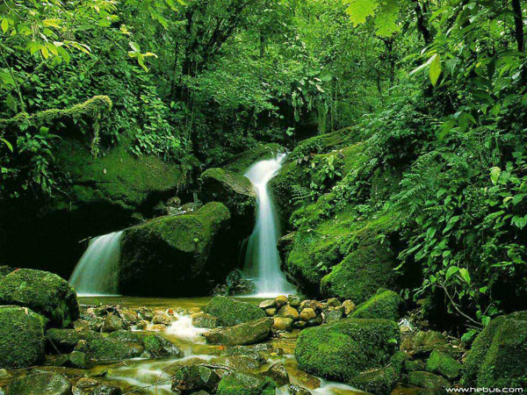
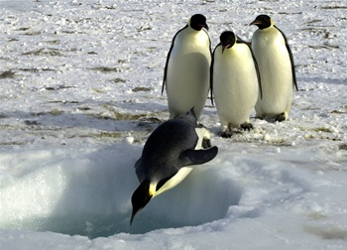
في ماذا تختلف الأنظمة البيئية بعضها عن بعض؟
ا

Slide 18
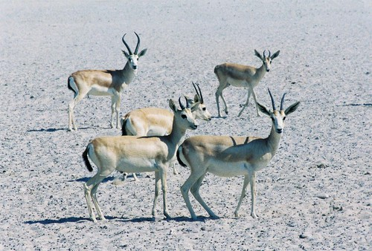
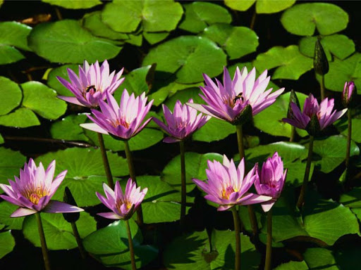
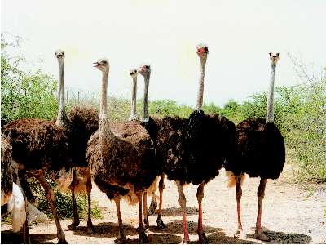
الجماعة الحيوية
الجماعة الحيوية هي جميع أفراد النوع الواحد التي تعيش في نظام بيئي ما ,مثل جماعة الغزلان التي تعيش في الصحراء وكذلك جماعة طيور النعام.

Slide 19
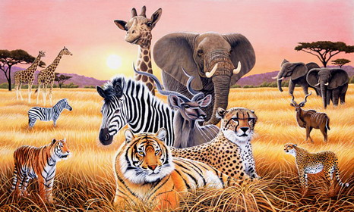
لاحظي العوامل الحيوية في الصورة؟
مجتمع حيوي
ما الذي تتوقعين حدوثه لو انقرضت النمور من هذا المجتمع؟
ما الذي تتوقعين حدوثه لو جف الماء؟

Slide 20
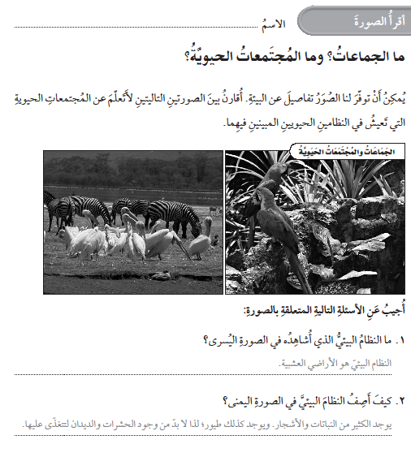
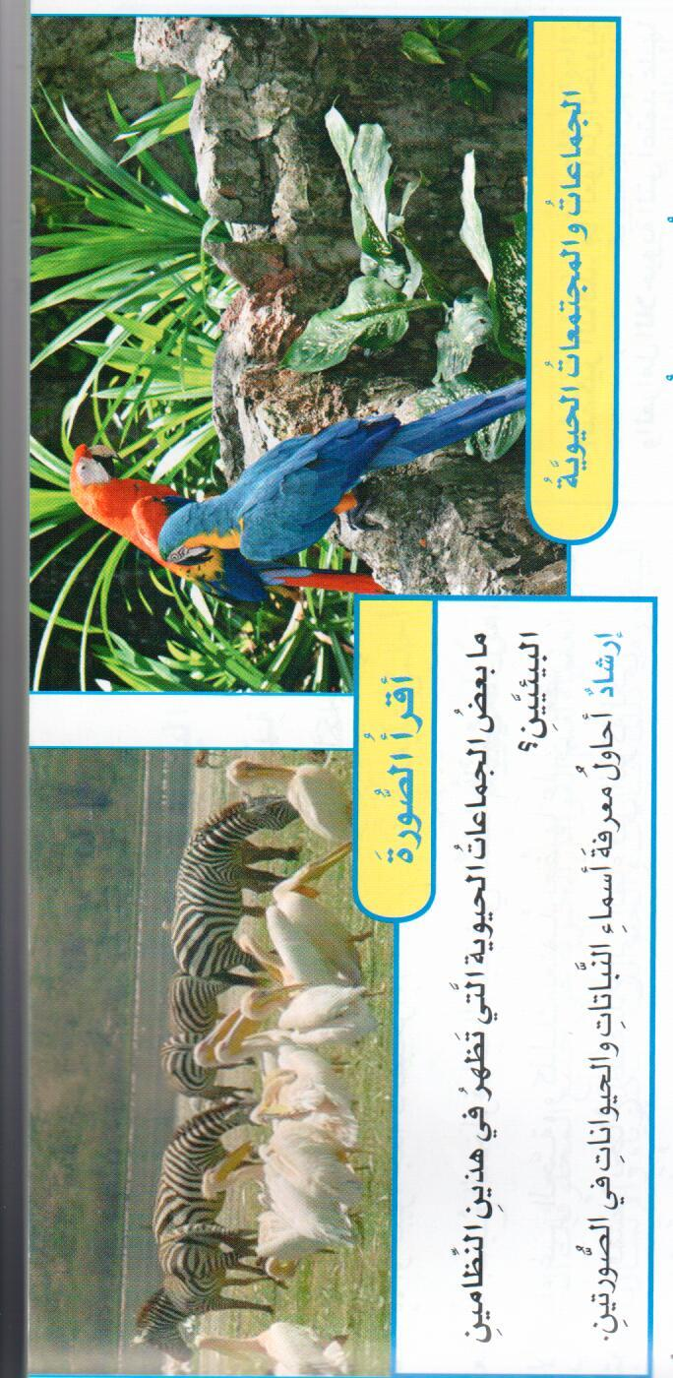
أقرئي الصورة ص98 ثم أجيبي على الأسئلة المتعلقة بالصورة

Slide 21

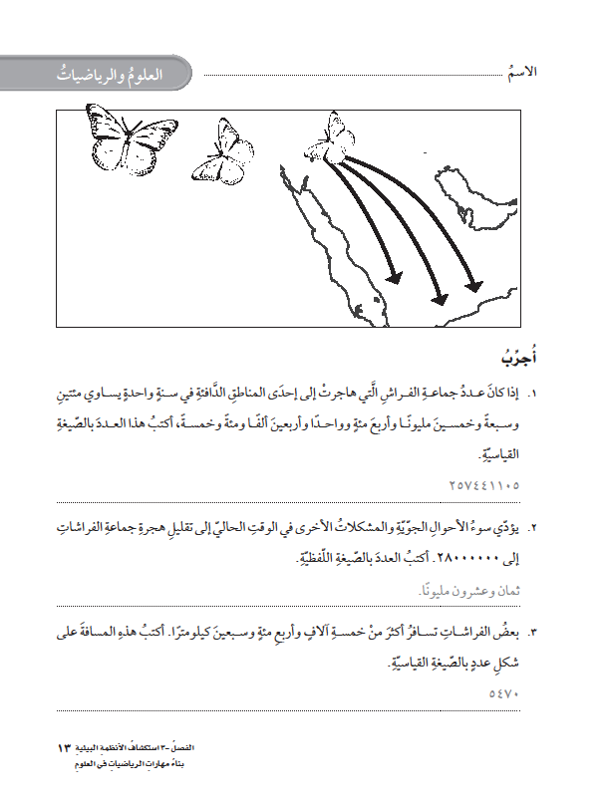
العلوم والرياضيات

Slide 22
في حفظ الرحمن

Slide 23
الواجب على المنصة

Slide 24
تابع الدرس الأول
مقدمة في الأنظمة البيئية

Slide 25
ما الجماعة الحيوية
ما النظام البيئي
ما المجتمع
الحيوي

Slide 26

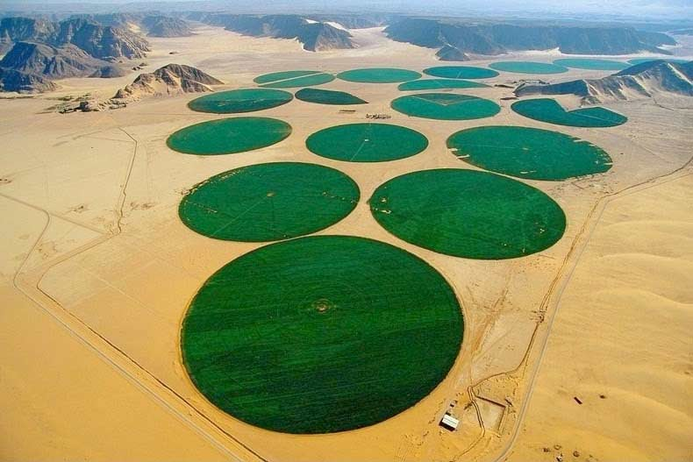
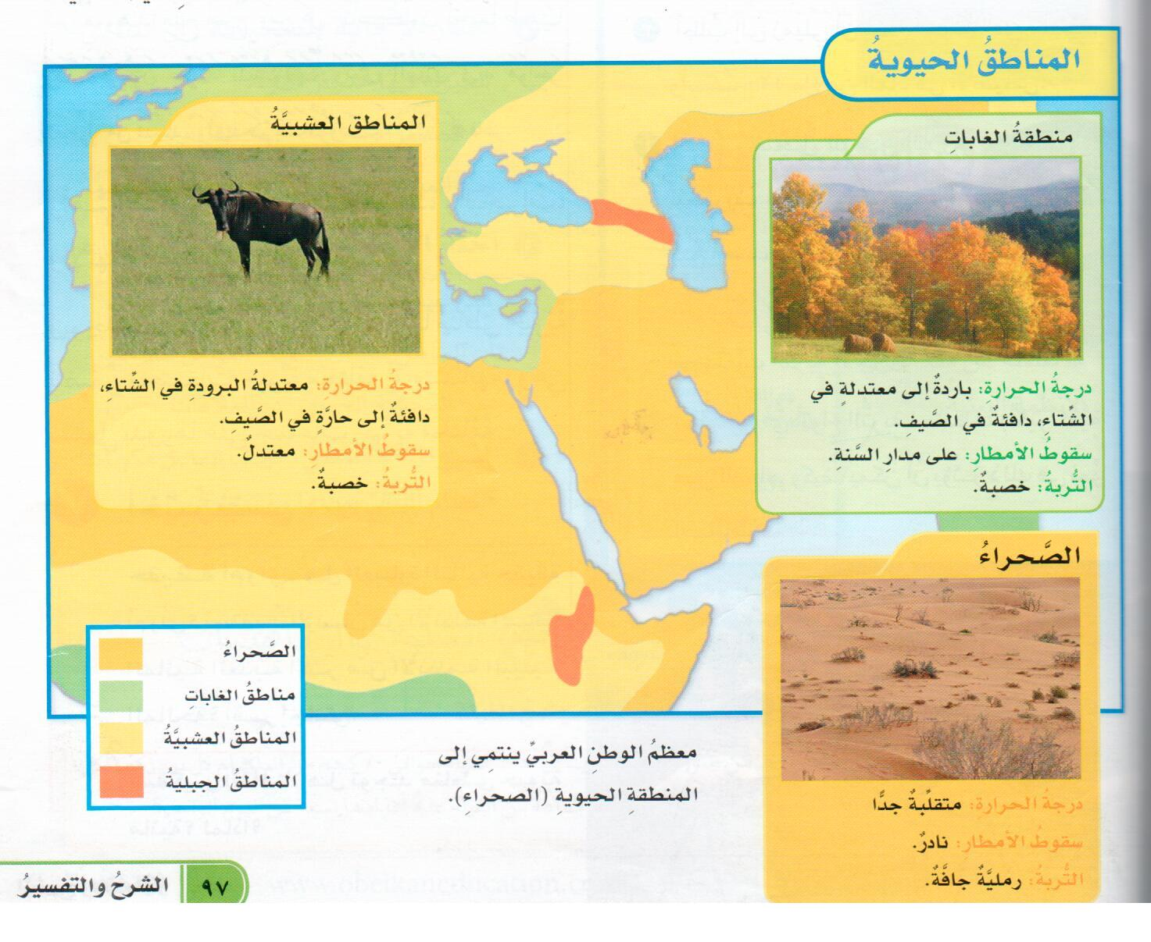
أرجو منك قراءة ص99
ما المنطقة الحيوية؟
ما المنطقة الحيوية التي ينتمي إليها معظم الوطن العربي
أشيري على الخريطة إلى المنطقة الحيوية التي نعيش فيها

Slide 27
المنطقة الحيوية
المنطقة الحيوية هي نظام بيئي كبير له مناخه وتربته وتعيش فيه نباتات وحيوانات معينة ولكل منطقة حيوية معدلات درجة حرارة ومعدلات هطول أمطارخاصة بها.
بعض المناطق الحيوية كبير جدا بحيث يمتد بين القارات

Slide 28
بعض المناطق الحيوية على الأرض

Slide 29
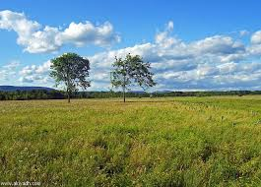
بالتعاون مع أفراد مجموعتك أرجو تعبئة المنظم التخطيطي التالي
حقيقة أم رأي. أي العبارتين حقيقة وأيهما رأي: الصحراء أمطارها قليلة وتربتها جافة. المناطق العشبية أجمل؟
حقيقة | رأي
الزمن دقيقتين

Slide 30
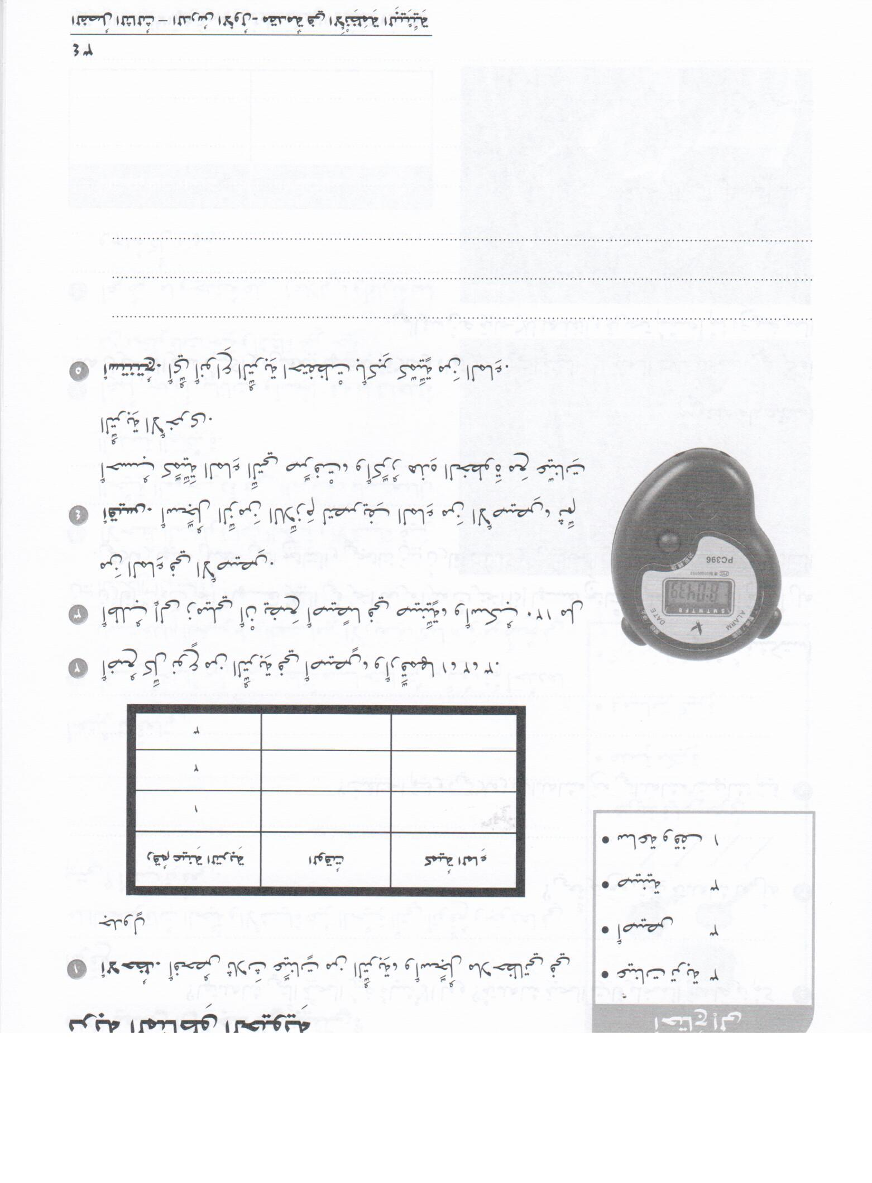
كتاب النشاط ص34

Slide 31

اعتقد أن البعض منكم سافر إلى دول تنتمي إلى مناطق حيوية مختلفة أو شاهد فيلما وثائقيا يتحدث عن منطقة حيوية معينة.
أكتبي فقرة قصيرة تحدثي فيها عن المنطقة الحيوية والأشياء التي شاهدتيها خلال رحلتك أو في الفلم مستخدمة المفردات التي وردت في الدرس.

Slide 32
هل توجد مناطق حيوية مائية
استخرجي من الآية الكريمة التالية أحد انواع الأنظمة البيئية المائية.
قال تعلى( وَمَا يَسْتَوِي الْبَحْرَانِ هَذَا عَذْبٌ فُرَاتٌ سَائِغٌ شَرَابُهُ وَهَذَا مِلْحٌ أُجَاجٌ وَمِنْ كُلٍّ تَأْكُلُونَ لَحْمًا طَرِيًّا وَتَسْتَخْرِجُونَ حِلْيَةً تَلْبَسُونَهَا وَتَرَى الْفُلْكَ فِيهِ مَوَاخِرَ لِتَبْتَغُوا مِنْ فَضْلِهِ وَلَعَلَّكُمْ تَشْكُرُونَ (12) فاطر

Slide 33
الأنظمة البيئية المائية

Slide 34
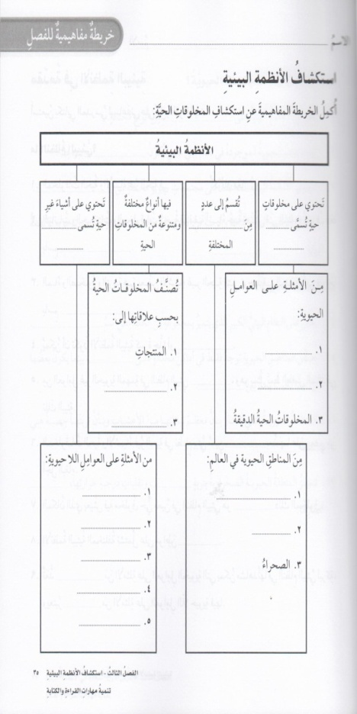
نشاط منزلي
الدفتر
استعملي المجلات والكتب والصحف والإنترنت والمصادر العلمية الأخرى,للبحث عن:
- مجموعة أمثلة على الأنظمة البيئية المختلفة على اليابسة وفي الماء.
- أو عبري برسوم توضيحية للأنظمة البيئية موضحة عليها تعريفات للعوامل الحيوية
والعوامل اللاحيوية
ثم أعرضيها على صديقاتك في الصف.

Slide 35
الواجب على المنصة

